Slide 1
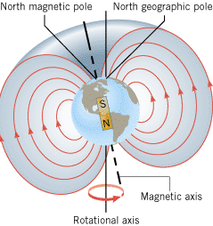
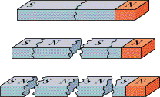
Magnetic Fields
Permanent magnets
A magnet has two poles, a north pole and a south pole
No Magnetic monopole available in nature.

Slide 2
The magnetic forces
Like poles repel each other, and unlike poles attract.

Slide 3
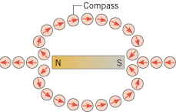
The magnetic field
A magnetic field exists in the region around a magnet. The magnetic field is a vector that has both magnitude and direction.
The direction of the magnetic field at any point in space is the direction indicated by the north pole of a small compass needle placed at that point.

Slide 4
Definición y propiedades de un campo magnético
F
B
v
v
θ
F
+q
B
v
F
F = qvBsenθ
Notes:
4

Slide 5
Regla de la mano derecha
F
B
B
θ
θ
+q
-q
v
v
Carga positiva
F
Carga negativa
Notes:
5

Slide 6
Unidades en el SI:
N s
N
1T
(tesla)
=
=
C m
A m
(gauss)
El Gauss es la unidad en el c.g.s
B saliendo
B entrando

Slide 7
EJEMPLOS
z
1. Un electrón que se mueve
en un campo magnético
B
Datos:
F
v
F
y
Incógnita:
B
= ?
v
x
B
está en la dirección
de eje z positiva

Slide 8
2.- Fuerza mínima y máxima sobre un electrón
que ingresa a un campo magnético constante.
B
Datos:
Voltaje para acelerar
la carga : 2400 V
B = 1,7 T
v
θ
F_{min} = 0 para θ = 0
Incógnita:
F_{max} = ?
F_{min} = ?
F_{max} =
= 8 x 10⁻¹² N
Para θ = 90º

Slide 9
Calcule el producto vectorial entre los vectores y

Slide 10
Otra forma de evaluar el producto vectorial es:

Slide 11
FUERZA EJERCIDA POR UN CAMPO MAGNÉTICO
Ejercicio
El campo magnético en un punto de la superficie de la Tierra tiene un valor de 0.6 G y está dirigido hacia abajo y hacia el norte, formando un ángulo de 70° aproximadamente con la horizontal. Un protón de carga q = 1.6 x 10 C se mueve horizontalmente en dirección norte con velocidad v = 10 m/s. Calcular la fuerza magnética sobre el protón (a) utilizando F = qvB senθ y (b) expresando v y B en función de los vectores i, j y k
-19
7

Slide 12
Fuerza sobre un alambre recto con corriente I
l
B
I

Slide 13
B
F
I
ds

Slide 14
EJEMPLOS
B
1.- Fuerza sobre una
corriente dentro de un
campo constante B
b
Datos:
I, l’ , B
l’
ds
I
Incógnita:
F = ?
a

Slide 15
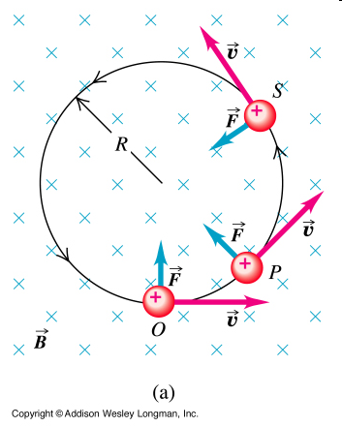
CARGA PUNTUAL EN UN CAMPO MAGNÉTICO
2
v
F = ma = m
r
2
v
qvB = m
r
mv
r =
qB
2πr
Τ =
v
2πm
Τ =
qB
qB
f =
2πm

Slide 16
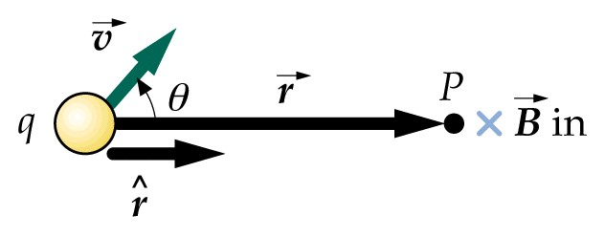
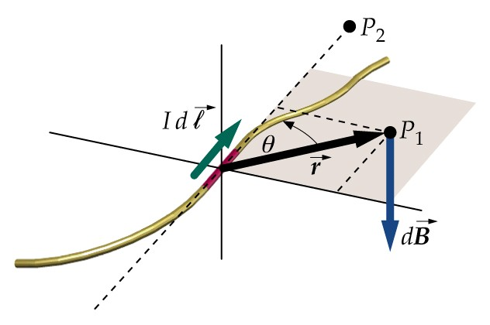
9.1 Ley de Biot-Savart
Campo magnético creado por cargas puntuales en movimiento
Campo magnético creado por un elemento de corriente
Autores Mar Artigao Castillo, Manuel Sánchez Martínez
Dpto de Física Aplicada, Escuela Politécnica Superior de Albacete (UCLM)
Ley de Biot-Savart

Slide 17
k_{m} = 10⁻⁷ N/A²
Constantes de proporcionalidad
μ_{o} = 4π·10⁻⁷ T m/A
Permeabilidad del vacío
Autores Mar Artigao Castillo, Manuel Sánchez Martínez
Dpto de Física Aplicada, Escuela Politécnica Superior de Albacete (UCLM)
La fuente de campo eléctrico es la carga puntual (q), mientras que, para el campo magnético, es la carga móvil (qv) o un elemento de corriente ( ).

Slide 18
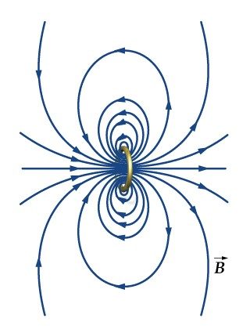
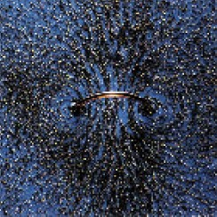
Líneas de campo magnético de una espira de corriente circular
Autores Mar Artigao Castillo, Manuel Sánchez Martínez
Dpto de Física Aplicada, Escuela Politécnica Superior de Albacete (UCLM)

Slide 19
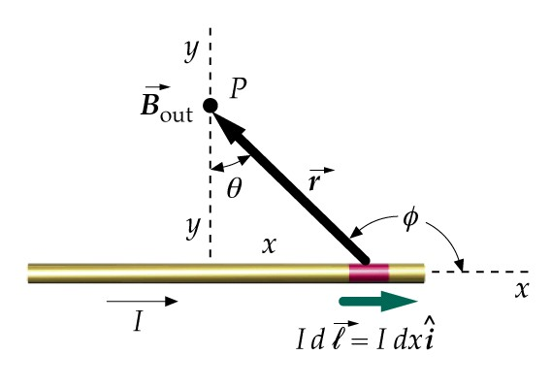
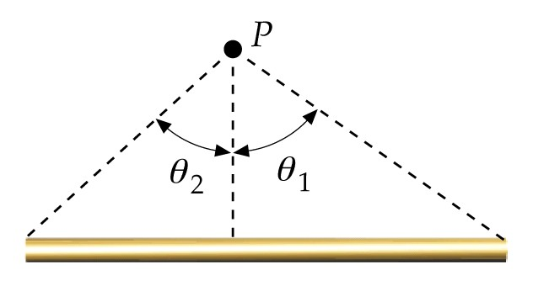
Campo magnético creado por una corriente rectilínea
Autores Mar Artigao Castillo, Manuel Sánchez Martínez
Dpto de Física Aplicada, Escuela Politécnica Superior de Albacete (UCLM)
L

Slide 20


Casos particulares
Campo magnético en un punto de la mediatriz
En este caso
Autores Mar Artigao Castillo, Manuel Sánchez Martínez
Dpto de Física Aplicada, Escuela Politécnica Superior de Albacete (UCLM)
Campo magnético creado por una corriente infinita
En este caso

Slide 21
Cálculo de campos magnéticos debidos a segmentos semiinfinitos
Expresión general
Caso I
Caso II
θ₂
θ₂= 0
I
I
Caso III
Autores Mar Artigao Castillo, Manuel Sánchez Martínez
Dpto de Física Aplicada, Escuela Politécnica Superior de Albacete (UCLM)
θ₂
I

Slide 22
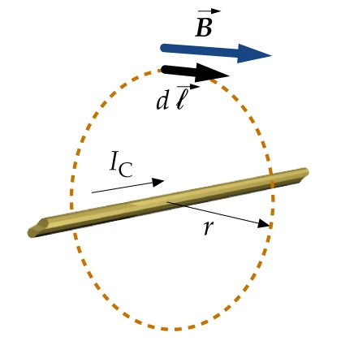
9.4 Ley de Ampère
La ley de Ampère, relaciona la componente tangencial del campo magnético, alrededor de una curva cerrada C, con la corriente I_{c} que atraviesa dicha curva.
C: cualquier curva cerrada
Ejemplo 1: Campo magnético creado por un hilo infinitamente largo y rectilíneo por el que circula una corriente.
Autores Mar Artigao Castillo, Manuel Sánchez Martínez
Dpto de Física Aplicada, Escuela Politécnica Superior de Albacete (UCLM)
Si la curva es una circunferencia

Slide 23
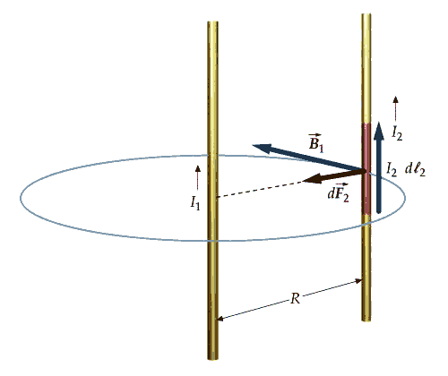
9.3 Fuerza entre corrientes paralelas
Tomando el sistema de referencia habitual
Autores Mar Artigao Castillo, Manuel Sánchez Martínez
Dpto de Física Aplicada, Escuela Politécnica Superior de Albacete (UCLM)
Veamos cuál es la fuerza que ejerce una corriente sobre la otra
Iguales y de sentido contrario

Slide 24
Dos corrientes paralelas por las que circula una corriente se atraerán si las corrientes circulan en el mismo sentido, mientras que si las corrientes circulan en sentidos opuestos se repelen.
Conclusión
Definición de amperio
Un amperio es la intensidad de corriente que, circulando en el mismo sentido por dos conductores paralelos muy largos separados por un metro (R=1 m), producen una fuerza atractiva mutua de 2·10⁻⁷ N por cada metro de conductor.
Autores Mar Artigao Castillo, Manuel Sánchez Martínez
Dpto de Física Aplicada, Escuela Politécnica Superior de Albacete (UCLM)

Slide 25
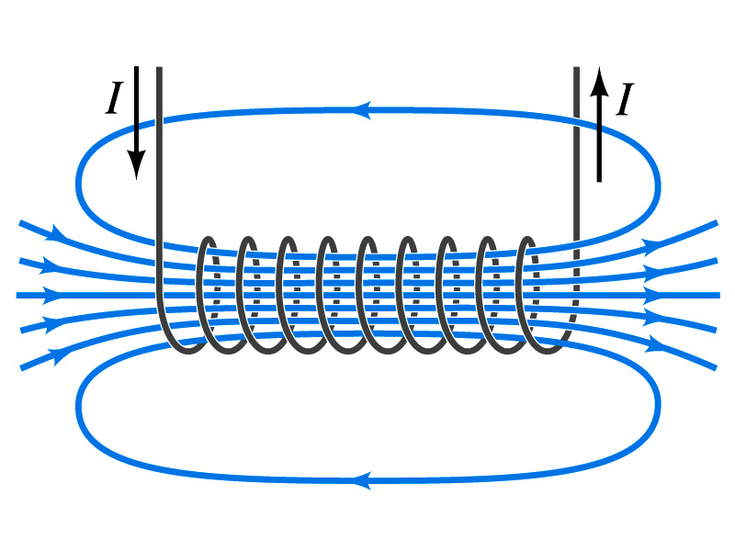
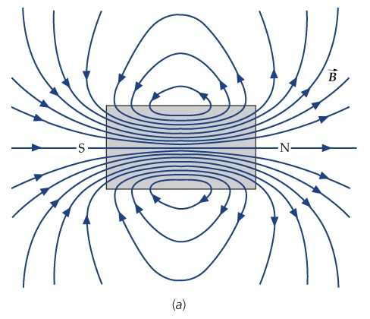
Campo Magnético de un Solenoide

Slide 26
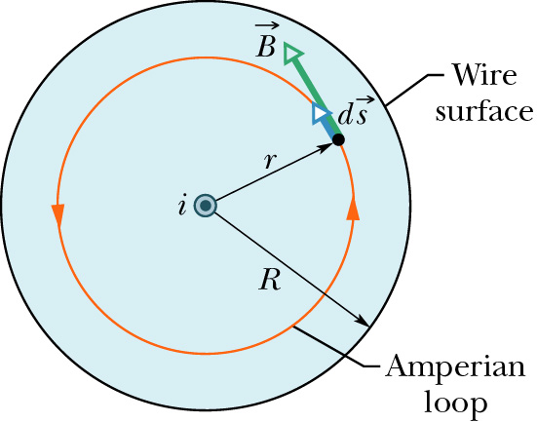
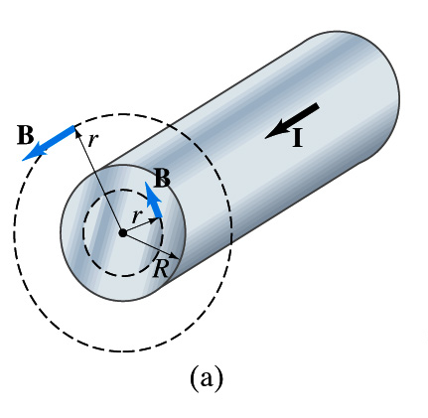
Magnetic Field Inside a Long Straight Wire with Current
Because the current is evenly distributed over the cross-section of the wire, it must be cylindrically symmetric.
So we again draw a circular Amperian loop around the axis, of radius r < R.
The enclosed current is less than the total current, because some is outside the Amperian loop. The amount enclosed is
so
B
~r
~1/r
R
r
inside a straight wire

Slide 27
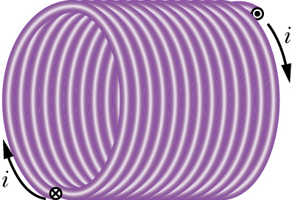
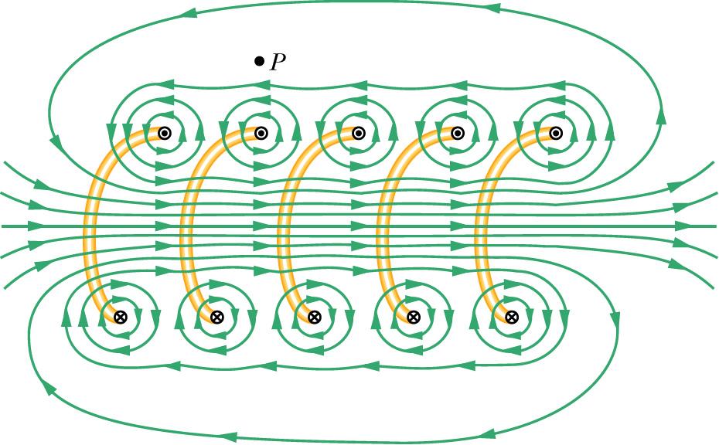
Solenoids
We saw earlier that a complete loop of wire has a magnetic field at its center:
We can make the field stronger by simply adding more loops. A many turn coil of wire with current is called a solenoid.
We can use Ampere’s Law to calculate B inside the solenoid.
The field near the wires is still circular, but farther away the fields blend into a nearly constant field down the axis.

Slide 28
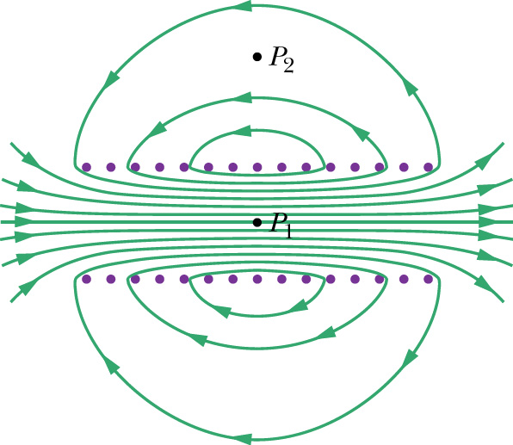
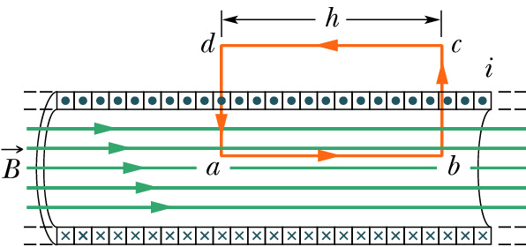
Solenoids
Compare with electric field in a capacitor.
Like a capacitor, the field is uniform inside (except near the ends), but the direction of the field is different.
The actual field looks more like this:
Approximate that the field is constant inside and zero outside (just like capacitor).
Characterize the windings in terms of number of turns per unit length, n. Each turn carries current i, so total current over length h is inh.
ideal solenoid
only section that has non-zero contribution

Slide 29
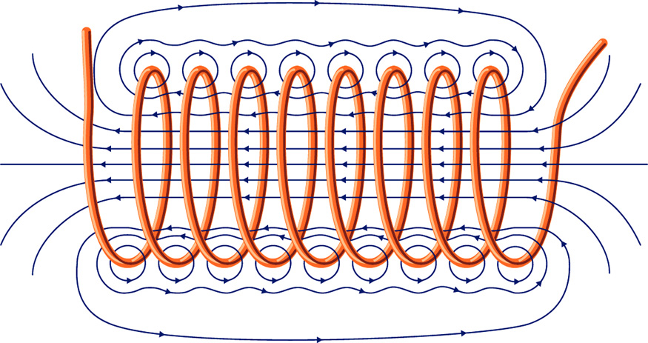
Otra representación

Slide 30
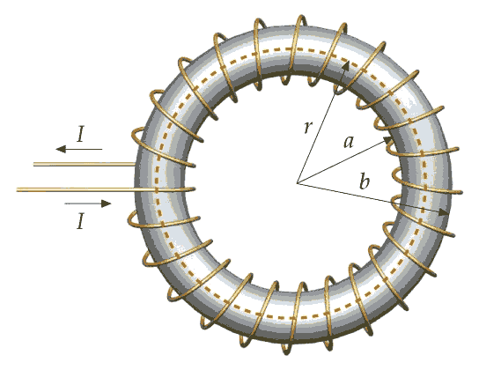
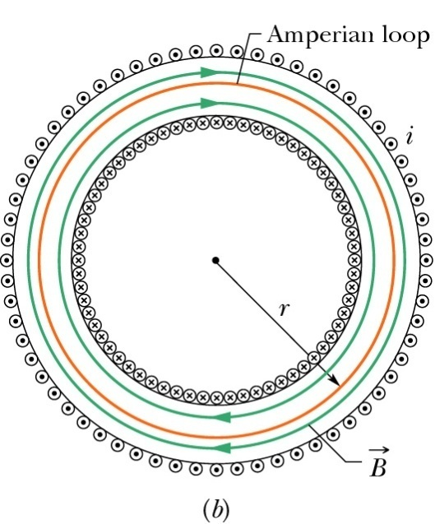
Ejemplo 2: Campo magnético creado por un toroide.
Como curva de integración tomamos una circunferencia de radio r centrada en el toroide. Como B es constante en todo el círculo:
Para a < r < b
I_{c} = NI
No existe corriente a través del circulo de radio r.
Casos
particulares
La corriente que entra es igual a la que sale.
Si (b-a)<< radio medio
es uniforme en el interior.

Slide 31
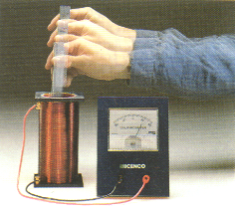
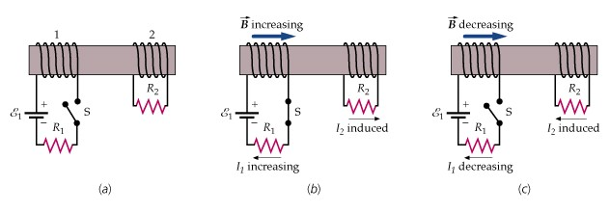
INDUCCIÓN
Experimento 1
En torno 1830, Faraday en Inglaterra y J. Henry en U.S.A., descubrieron de forma independiente, que un campo magnético induce una corriente en un conductor, siempre que el campo magnético sea variable.
Experimento 2
Variación de
corriente ⇒ inducción
Notes:
31

Slide 32
LEY DE FARADAY-LENZ
v
I
r
B
v
r
v
S
N
I
La fuerza electromotriz inducida en un circuito, es directamente proporcional a la rapidez con que varía el flujo magnético a través del circuito y de sentido contrario.
Notes:
32

Slide 33
Un flujo variable produce una fem inducida en una espira. Como esta fem es el trabajo realizado por unidad de carga, esta fuerza por unidad de carga es el campo eléctrico inducido por el flujo variable. La integral de línea de este campo eléctrico alrededor de un circuito completo será el trabajo realizado por unidad de carga, que coincide con la fem del circuito.
B
La corriente inducida posee un sentido tal, que tiende a oponerse a la causa que la produce.
I crece
I decrece

Slide 34
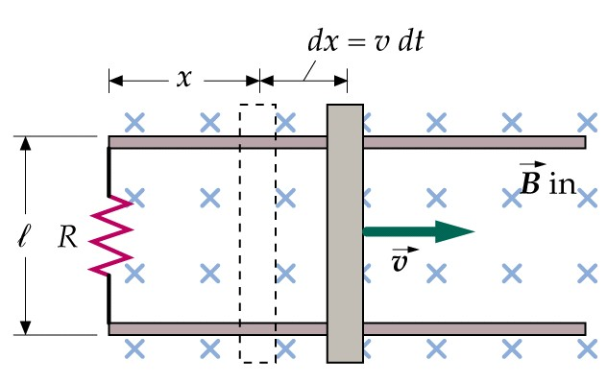
Fuerza electromotriz debida al movimiento.
Supongamos una varilla conductora que se desliza a lo largo de dos conductores que están unidos a una resistencia. El flujo magnético varía porque el área que encierra el circuito también lo hace.
I
Como
El módulo de la fem inducida será
Fem de movimiento es toda fem inducida por el movimiento relativo de un campo magnético y un segmento de corriente.

Slide 35
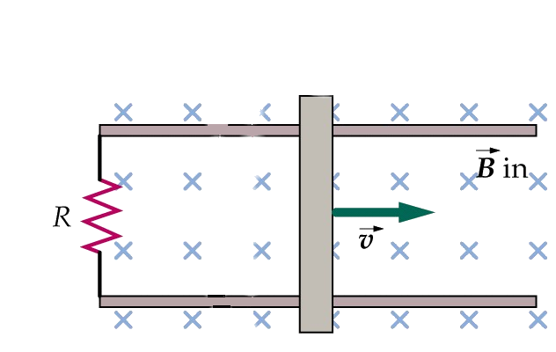
¿Cuál es el efecto de la aparición de esta corriente inducida?
El campo magnético ejerce una fuerza magnética sobre la varilla que se opone al movimiento
El resultado es que si impulsamos la varilla con una cierta velocidad hacia la derecha y luego se deja en libertad, la fuerza magnética que aparece sobre la varilla tiende a frenarla hasta detenerla. Para mantener la velocidad constante de la varilla, un agente externo debe ejercer una fuerza igual y opuesta a la fuerza magnética.
I

Slide 36
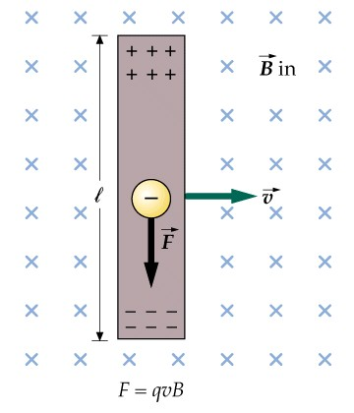
Otra forma: Fem de movimiento para un circuito abierto (Varilla aislada)
La fem se induce en una barra o en un alambre conductor que se mueve en el seno de un campo magnético incluso cuando el circuito está abierto y no existe corriente.
Equilibrio
La diferencia de potencial a través de la barra será

Slide 37
Fuerza electromotriz debida la variación de B.
Campo magnético variable con el tiempo B=B₀.t que forma un ángulo θ con la normal a la espira
B
I
θ
Como:

Slide 38
Transformador
N₁
N₂
V₁~
V₂~

Slide 39
TRANSFORMADOR
R
V₁

Slide 40
I₂
I₁
V₁
V₂
P₁ = P₂
I₁V₁ = I₂V₂
(ideal)

Slide 41
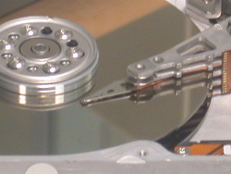
Lectura por inducción
1 0 1 1 0 0 1 0 0 1 0
I
I
t

Slide 42
Fuerza sobre una barra móvil
B
r
v
●
r
F
I
dS
R
x
Φ(t) = BS = Bx = Bvt
Notes:
42

Slide 43
Barra lanzada con velocidad inicial
m
vdt
r
F
r
v₀
r
v
I
●
R
dS
r
B
r r r
F = il×B

Slide 44
Inducción en una barra con movimiento circular
ω
A
L
S
α
r
B
O
C

Slide 45
INDUCTANCIA DE UN SOLENOIDE

Slide 46
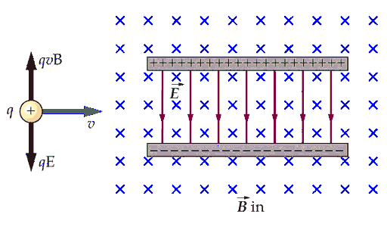
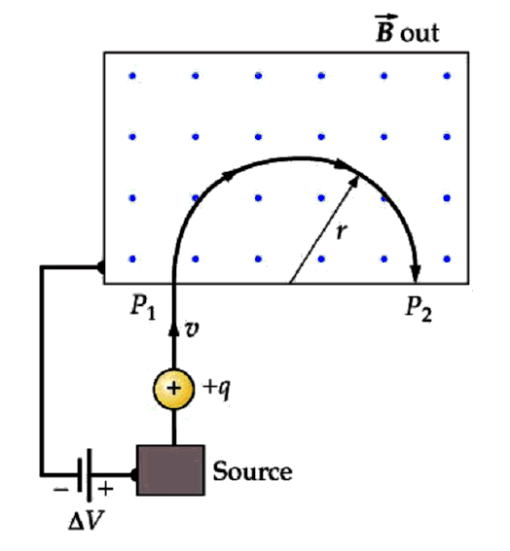
Problema 4
Espectrómetro de masas

Slide 47
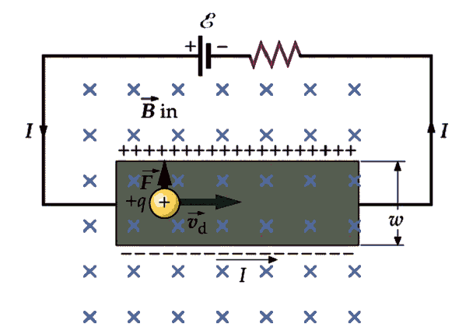
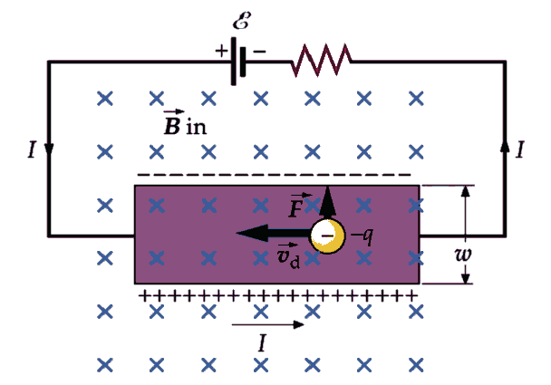
Efecto Hall
Voltaje Hall

Slide 48
Ejercicios
1.- Espira rectangular que se encuentra cerca de un
conductor rectilíneo que transporta una corriente I
b
Datos:
a,b,c, I
a
dr
r
c
Incógnita:
φ = ?
I

Slide 49
2.- Espira rectangular que se mueve con velocidad
v hacía un conductor rectilíneo que transporta una
corriente I
Datos:
a,b,c,I,v
b
a
v
Incógnita:
ε = ?
c
I

Slide 50
FEM en un conductor en movimiento
B
v
l
E

Slide 51
B
Si la barra se detiene: v=0, entonces desparece la fuerza magnética Fm, como consecuencia la Fe mueve a las cargas positivas hacia abajo y desaparece la diferencia de potencial
Fm
v
l
E
v
q
Fe

Slide 52
FEM de movimiento
B_{en}
x
x
x
x
x
x
x
x
R
υ
x
x
x
x
l
F_{m}
x
x
x
x
F_{ap}
x
I
x
x
x
x
x
x
x
x

Slide 53
1.-Barra que gira en un campo magnético a
velocidad angular constante
B
ω
Datos:
B, l, ω
-
dr
-
r
l
+
+
Fe=qE
Incógnita:
fem = ?
v = w r
q
Fm=qvB
Fm=qwrB
E = dV/dr = wrB

Slide 54
2.- Barra lineal en movimiento dentro de un
campo magnético constante
B_{en}
x
x
x
x
Datos:
m, B, l,v_{o},R
x
x
x
x
R
υ
l
x
x
x
x
x
F_{m}
x
x
x
Incógnita:
v = ?
x
I
x
x
x
x
x
x
x
x
con

